Slide 1

Bulanık Mantık Dersi • Dönem Projesi
Bulanık Mantık Tabanlı
Akıllı Klima Kontrol Sistemi
Sıcaklık, nem ve oda büyüklüğüne göre fan hızını açıklanabilir kurallarla belirleyen bulanık kontrolcü.
Hazırlayan: Kaan Gerçek
22430070041
Notes:
Bu slaytta projenin amacını tek cümleyle aç: klasik klima kontrolü yerine insan konforunu dikkate alan bulanık karar yapısı kuruldu.

Slide 2
Sunum Akışı
Proje anlatımı problemden uygulamaya ve test sonuçlarına doğru ilerler.
01
02
03
04
Problem
Tasarım
Uygulama
Test
Konfor neden kesin eşiklerle yönetilemez?
Girişler, üyelik fonksiyonları ve kurallar
Streamlit arayüzü ve anlık hesaplama
Senaryolar, grafikler ve değerlendirme
Amaç: yalnızca çıktı üretmek değil; sistemin nasıl düşündüğünü grafikler ve aktif kurallarla açıklamak.
Bulanık Mantık Tabanlı Akıllı Klima Kontrol Sistemi
02
Notes:
Sunum yapısını açıklarken bu proje yalnızca bir hesaplama değil, açıklanabilir karar verme sistemi diye vurgula.

Slide 3
Problem Tanımı: Konfor Tek Bir Değere Bağlı Değil
Aynı sıcaklık, farklı nem ve oda büyüklüğünde farklı hissedilir.
Klasik yaklaşım
Bulanık yaklaşım
“Sıcaklık 28°C üstündeyse fanı hızlandır.”
“Sıcaklık yüksek, nem nemli ve oda büyükse fan çok yüksek çalışsın.”
Keskin eşik kullanır
İnsan benzeri sözel karar verir
Nem etkisini ihmal edebilir
Geçişler yumuşaktır
Oda hacmine göre uyum zayıftır
Kural nedeni görülebilir
Bulanık Mantık Tabanlı Akıllı Klima Kontrol Sistemi
03
Notes:
Klasik eşik mantığı ile bulanık mantığı kıyaslayarak projenin gerekliliğini anlat.

Slide 4
Sistem Değişkenleri
En az 3 giriş ve 3 dilsel tanım şartı karşılanmıştır.
Sıcaklık
16–36 °C
Oda Büyüklüğü
10–60 m²
🌡️
🏠
Düşük • Konforlu • Yüksek
Küçük • Orta • Büyük
Nem
20–90 %
Fan Hızı
0–100 %
💧
🌀
Kuru • Normal • Nemli
Çok Düşük • Düşük • Orta • Yüksek • Çok Yüksek
Bulanık Mantık Tabanlı Akıllı Klima Kontrol Sistemi
04
Notes:
Değişkenleri kısa tut. Sıcaklık, nem ve oda büyüklüğü girdi; fan hızı çıktı olarak modellenmiştir.

Slide 5
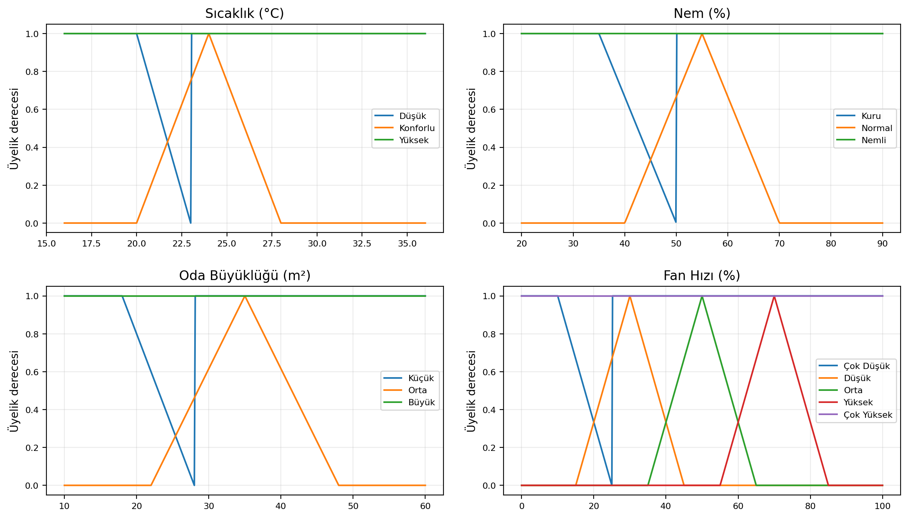
Üyelik Fonksiyonları
Üçgensel ve yamuksal fonksiyonlarla yumuşak geçişler tanımlanmıştır.
Neden bu yapı?
Keskin geçiş yerine kademeli karar
Orta bölgelerde birden fazla kural aktif
Centroid ile tek sayısal çıkış
Düşük / Orta / Yüksek geçişleri
Bulanık Mantık Tabanlı Akıllı Klima Kontrol Sistemi
05
Notes:
Bu slaytta üyelik derecesinin 0 ile 1 arasında olduğunu ve ara değerlerin aynı anda birden fazla kümeye ait olabileceğini açıkla.

Slide 6

Çıkarım Mekanizması
Mamdani çıkarım modeli: bulanıklaştırma, kural aktivasyonu, birleştirme ve durulaştırma.
AND = min • Kural çıktıları = max • Durulaştırma = centroid / ağırlık merkezi
Bulanık Mantık Tabanlı Akıllı Klima Kontrol Sistemi
06
Notes:
Mamdani modelini tek cümleyle anlat: giriş üyelikleri hesaplanır, kurallar min operatörüyle tetiklenir, çıktılar max ile birleştirilir ve centroid ile sayısallaştırılır.

Slide 7
Kural Tabanı: 27 IF–THEN Kuralı
3 giriş değişkeninin 3 dilsel seviyesi tam kombinasyonla değerlendirilmiştir.
Sıcaklık: Düşük
Sıcaklık: Konforlu
Sıcaklık: Yüksek
Nem ↓ | Oda →
Nem ↓ | Oda →
Nem ↓ | Oda →
Küçük
Orta
Büyük
Küçük
Orta
Büyük
Küçük
Orta
Büyük
Kuru
ÇD
D
D
Kuru
D
O
O
Kuru
O
Y
Y
Normal
D
D
O
Normal
O
O
Y
Normal
Y
Y
ÇY
Nemli
D
O
O
Nemli
O
Y
Y
Nemli
Y
ÇY
ÇY
Kural eğilimi: ortam ağırlaştıkça fan seviyesi yükselir.
Kural eğilimi: ortam ağırlaştıkça fan seviyesi yükselir.
Kural eğilimi: ortam ağırlaştıkça fan seviyesi yükselir.
ÇD=Çok Düşük D=Düşük O=Orta Y=Yüksek ÇY=Çok Yüksek
Bulanık Mantık Tabanlı Akıllı Klima Kontrol Sistemi
07
Notes:
27 kuralı tek tek okumak yerine eğilimi anlat: yüksek sıcaklık, yüksek nem ve büyük oda daha yüksek fan hızı doğurur.

Slide 8
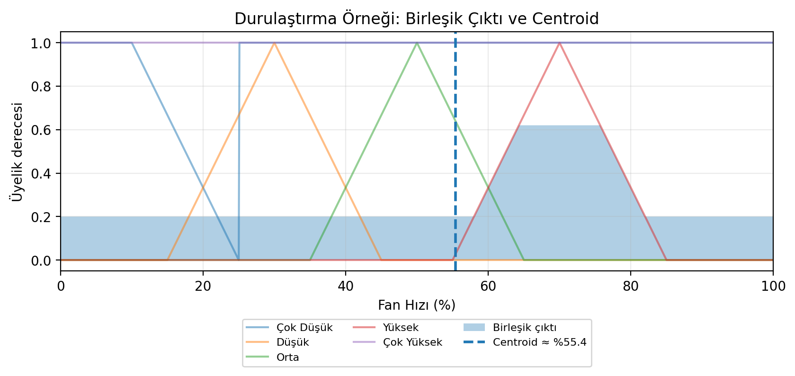
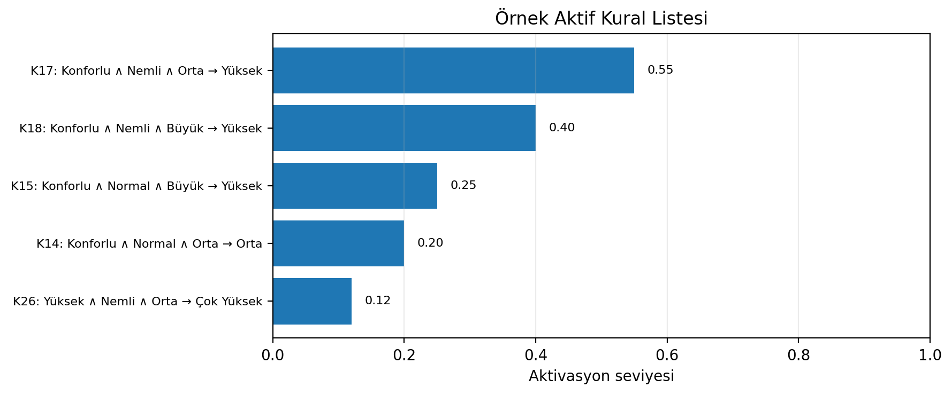
Aktif Kurallar ve Durulaştırma
Arayüzde kullanıcı sadece sonucu değil, sonucu oluşturan kuralları da görebilir.
Örnek aktif kural listesi
Centroid ile tek çıktı
Sayısal sonuç + grafiksel açıklama = daha anlaşılır karar süreci
Bulanık Mantık Tabanlı Akıllı Klima Kontrol Sistemi
08
Notes:
Aktif kurallar ve centroid grafiği, projenin açıklanabilirliğini gösterir.

Slide 9
Python Uygulaması: Streamlit Arayüzü
Kullanıcı girişleri değiştirir; sistem anlık sonuç, grafik ve aktif kuralları üretir.
Giriş Paneli
Sonuç
Grafikler
Sıcaklık
%70
Üyelik fonksiyonları
28 °C
Aktif kural listesi
Nem
Fan Seviyesi: Yüksek
72 %
Kural aktivasyon grafiği
Oda
Centroid çıktı grafiği
48 m²
anlık durulaştırılmış çıktı
Hesapla
Streamlit + scikit-fuzzy + NumPy + Matplotlib
Bulanık Mantık Tabanlı Akıllı Klima Kontrol Sistemi
09
Notes:
Arayüzde kullanıcı girdileri slider ile değiştirir, Hesapla butonundan sonra sonuç, grafikler ve aktif kurallar birlikte görünür.

Slide 10
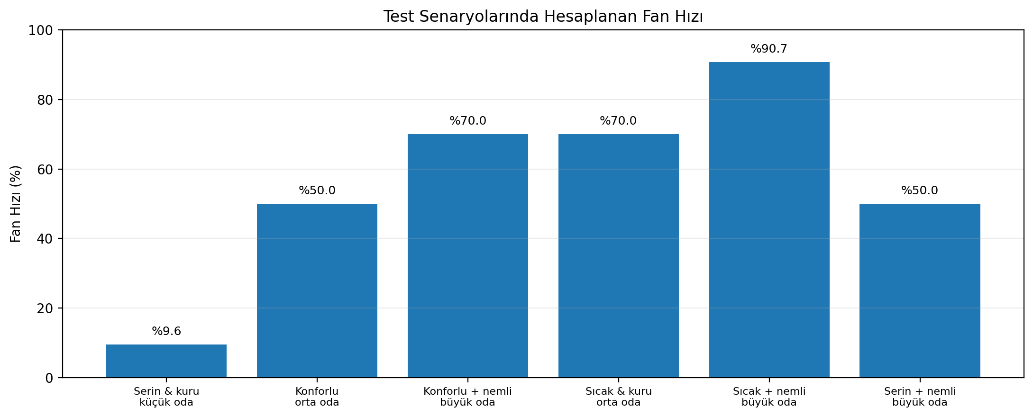
Test Sonuçları
Farklı ortam koşullarında fan hızının beklenen şekilde değiştiği görülür.
Öne çıkan sonuç
Serin-kuru küçük odada fan çok düşük
Konforlu orta odada fan orta düzeyde
Sıcak-nemli büyük odada fan en yüksek
Sonuçlar, kural tabanının gerçek hayattaki beklentiyle uyumlu çalıştığını gösterir.
Bulanık Mantık Tabanlı Akıllı Klima Kontrol Sistemi
10
Notes:
Grafikte fan hızının sıcaklık, nem ve oda büyüklüğü arttıkça yükseldiğini açıkla.

Slide 11
Sonuçların Yorumlanması
Model sadece sıcaklığı değil, konforu etkileyen bağlamı birlikte değerlendirir.
💧
Nem etkisi
🏠
Oda etkisi
⚡
Enerji dengesi
Sıcaklık çok artmasa bile nem yükseldiğinde fan hızı artar.
Büyük odada hava sirkülasyonu için daha yüksek fan seviyesi gerekir.
Serin ve kuru ortamda sistem fanı düşük tutarak gereksiz tüketimi azaltır.
Genel eğilim: ortam “daha zor soğutulur” hale geldikçe fan çıkışı kademeli olarak yükselir.
Bulanık Mantık Tabanlı Akıllı Klima Kontrol Sistemi
11
Notes:
Bu slaytta senaryo sonuçlarını yorumla; modelin tek bir sensöre bağlı kalmadığını vurgula.

Slide 12
Güçlü / Zayıf Yönler ve Güncel Yaklaşımlar
Bulanık mantık açıklanabilirlik sağlar; ancak kural tasarımı uzman bilgisine bağlıdır.
Güçlü Yönler
Zayıf Yönler
Kıyaslama
Açıklanabilir karar yapısı
Kurallar uzman bilgisine bağlı
Klasik kontrol sabit eşiklere dayanır. Makine öğrenmesi güçlü olabilir ancak veri ve eğitim ister. Bulanık mantık ise açıklanabilir ve hızlı uygulanabilir bir orta yol sunar.
Az veri ile kurulabilir
Üyelik fonksiyonu seçimi sonucu etkiler
Yumuşak ve kararlı çıktı
Giriş sayısı artınca kural sayısı büyür
Kural tabanı genişletilebilir
Bulanık Mantık Tabanlı Akıllı Klima Kontrol Sistemi
12
Notes:
Kıyaslamada bulanık mantığın öğrenme modeli olmadığını, uzman bilgisiyle kontrol mantığı kurduğunu belirt.

Slide 13
Sonuç ve Teslim Hazırlığı
Proje, teorik bulanık mantık adımlarını çalışan Python arayüzüyle birleştirir.
Sonuç
GitHub teslim kontrolü
Sıcaklık, nem ve oda büyüklüğü bulanıklaştırıldı.
✓
README.md
✓
Kaynak kodlar
27 kural ile Mamdani çıkarım sistemi kuruldu.
✓
Rapor dosyası
✓
Sunum dosyası
Centroid yöntemiyle fan hızı sayısal olarak üretildi.
Arayüzde üyelik fonksiyonları, aktif kurallar ve sonuç grafiği gösterildi.
✓
requirements.txt
✓
Public repository
Deadline: 21.05.2026 • 13:00
Bulanık Mantık Tabanlı Akıllı Klima Kontrol Sistemi
13
Notes:
Son slaytta projenin gereksinimleri karşıladığını ve GitHub teslim paketinin hazır olması gerektiğini belirt.

